Slide 1
Pegasus
Najopasniji poznati spyware

Slide 2
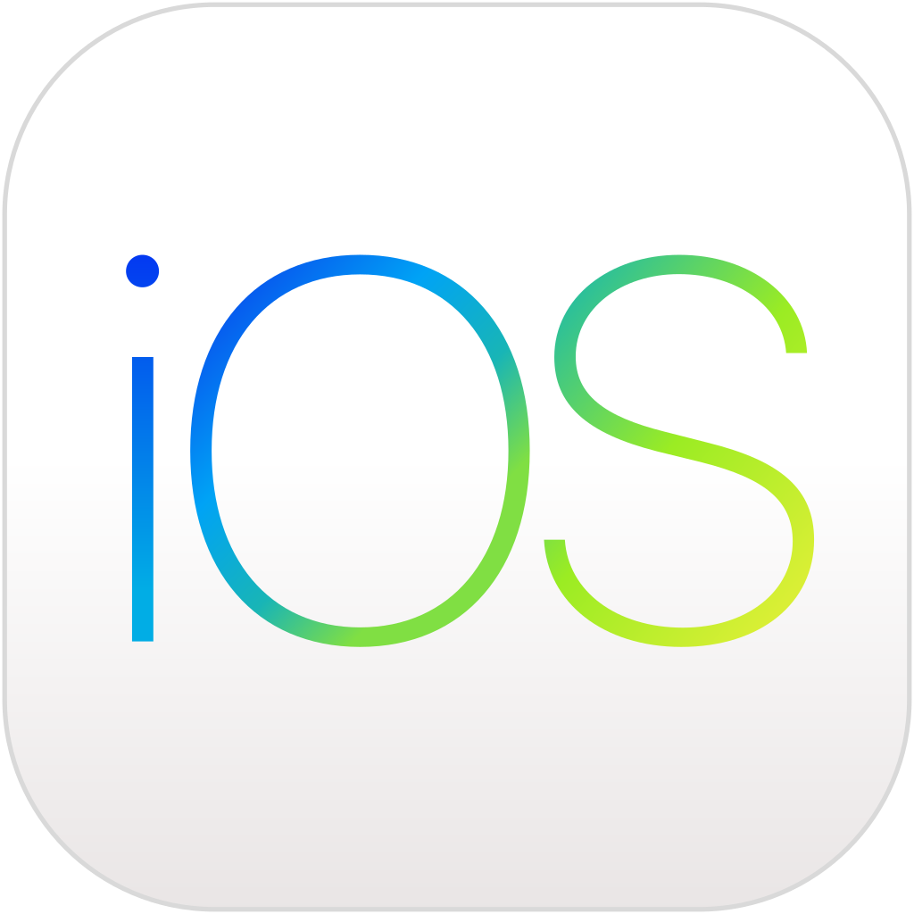
Općenito
Ciljani napadi na iOS i Android uređaje
Jednostavan i opsežan pristup podacima
Jako malo informacija
Žrtve su često visoko profilirane osobe – privlači pažnju
Izvor: https://www.apple.com/ios/ios-10/
Izvor: https://upload.wikimedia.org/wikipedia/commons/6/64/Android_logo_2019_%28stacked%29.svg
Izvor: https://www.nsogroup.com/

Slide 3
Način rada
Zero-day ranjivosti
Socijalni inženjering
Neke verzije imaju zero-click pristup – nije potrebno otvaranje zaražene datoteke
Poseban međuspremnik kada ne postoji pristup internetu
Mnogi koraci za izbjegavanje detekcije

Slide 4
Prijenos podataka
Kriptirana komunikacija sa sjedištem napadača
Ne odvija se pri niskoj razini bateriji ili u roamingu
Anonimizacija podataka - PATN
Izvor: NSO Group

Slide 5
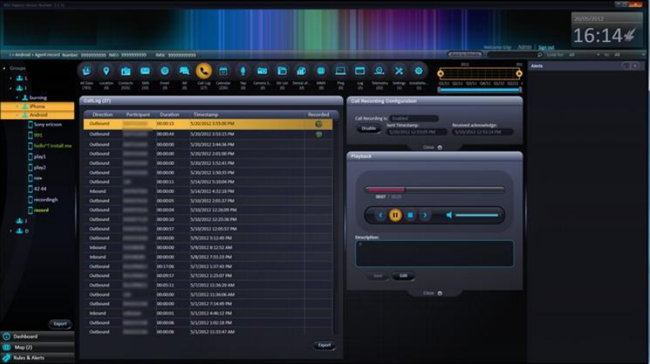
Prikaz podataka
Pegasus je proizvod – fokus na vizualizaciju podataka
Grupiranje po žrtvama, vremenu itd.
Izvor: NSO Group
Izvor: NSO Group

